Slide 1
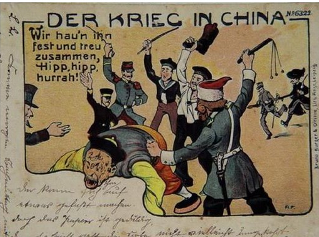
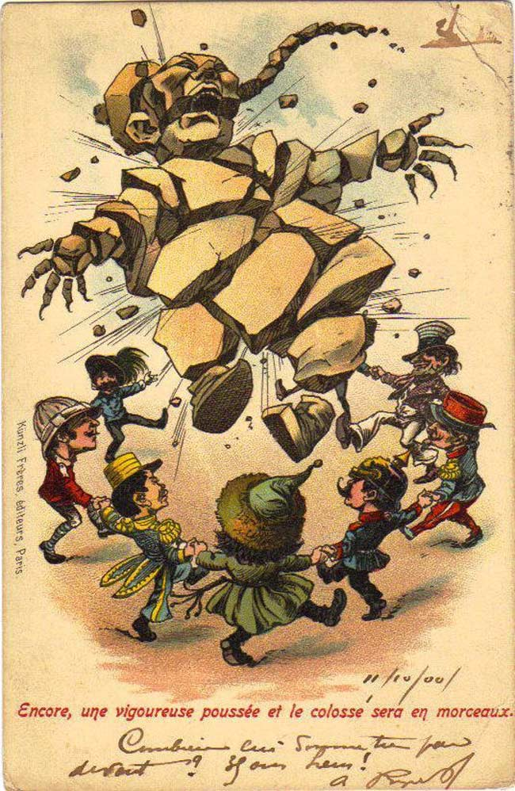
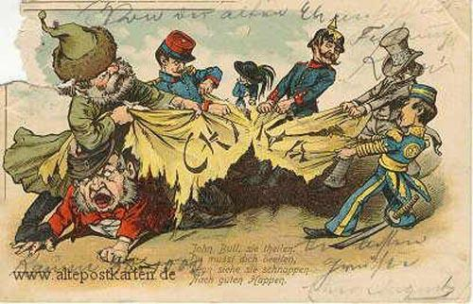
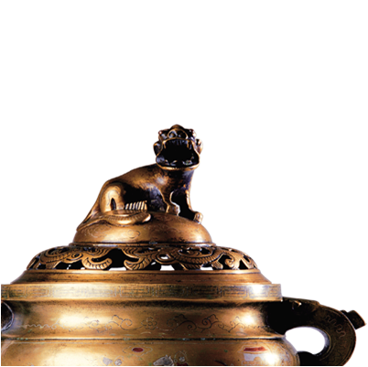
1900年，人类用欢呼声拥抱新的世纪之年, 而我们的国家，我们的民族是满怀着丧权辱国的屈辱与悲愤跨入20世纪的。因为这一年，八国联军侵入中国——
这组明信片上反映的什么历史事件？

Slide 2
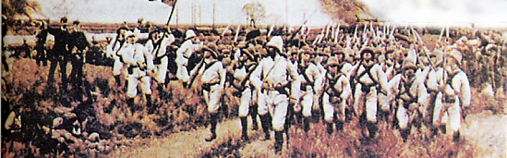
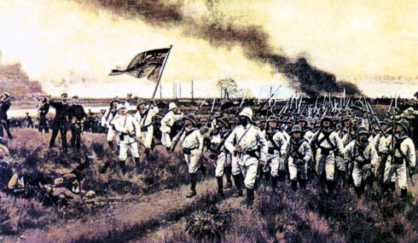
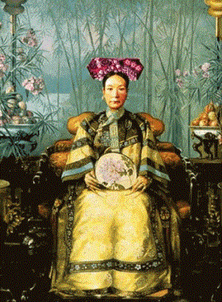
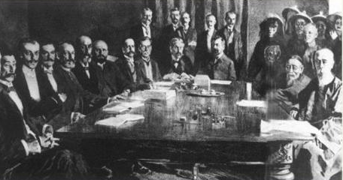
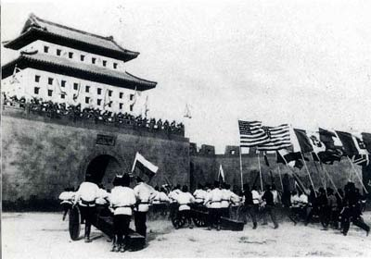
人教版八年级上册
第二单元 近代化的早期探索与民族危机的加剧
第7 课 抗击八国联军

Slide 3
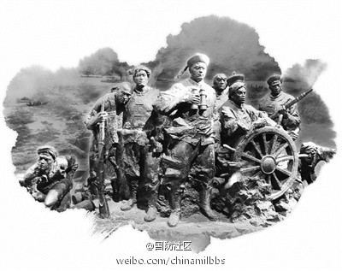
人教版八年级上册
第7课 抗击八国联军
第二单元
义和团运动
自主阅读教材文字结合P32材料研读，思考以下问题（5分钟）
1、义和团由哪些组织发展而来？最初的斗争矛头是谁？
2、义和团运动为什么转变成具有广泛群众性的反帝斗争组织？
3、清政府对义和团的态度发生了什么变化？为什么？
4、义和团的斗争方式是什么？到1900年，义和团发展状况如何？
5、义和团提出了怎样的口号？如何评价？

Slide 4
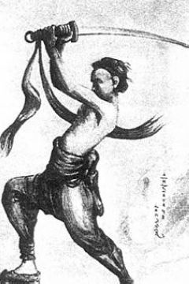
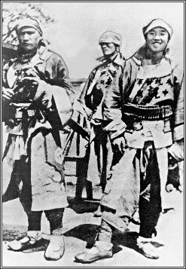
人教版八年级上册
第7课 抗击八国联军
第二单元
义和团形势图
义和团运动
义和团由山东、直隶一带的义和挙、民间秘密结社和练挙习武的组织发展而来。
义和团原名义和拳，是白莲教的一支派，主要在山东西部秘密流传，信神练功。以设坛练拳的方法组织群众，宣传降神附体，刀枪不入等。
1896-1899年秋 义和拳主要 活动地区
义和团，起山东，不到三月遍地红。——义和团歌谣

Slide 5
一.义和团运动
1.兴起
反清的秘密结社或习武团体
广泛性反帝斗争组织
山东、直隶一带的义和拳、民间习武组织
帝国主义侵略加剧，外国传教士活动猖獗

Slide 6
发展
政策
清政府“招抚” 代替“剿灭” ，并承认其合法地位
粘贴文告，揭露帝国主义的侵略罪行
斗争
捣毁教堂、拆毁铁路、砍断电线，表达对外国侵略者的愤怒。
成就
到1900年，义和团控制了京津地区。
引发帝国主义不满，联合侵华

Slide 7
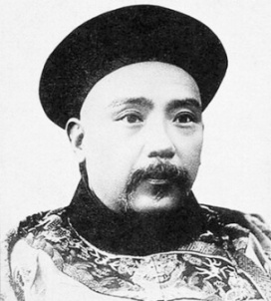
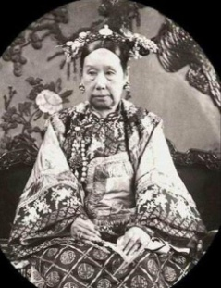
人教版八年级上册
第7课 抗击八国联军
第二单元
清政府对义和团态度的变化
以招抚代替剿灭，并承认其合法地位。
变化原因
利用义和团（抵抗洋人）。
义和团运动初期，山东冠县义和拳、平原县义和拳和清朝官兵都发生过较大规模的冲突和战斗。清朝统治者为维护其统治秩序，因此对义和团采取剿杀的政策。
皇太后┅召集各大臣，密议团匪乱事┅ 决计不将义和团巢除。 ┅如与以上等军械，好为操演，即可成为有用劲旅，以之抵御洋人，颇为有用。
——《拳乱纪闻》
概括清政府对义和团态度有什么变化？分析变化原因？

Slide 8
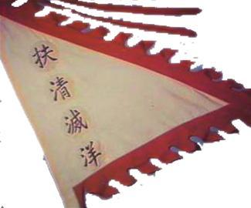
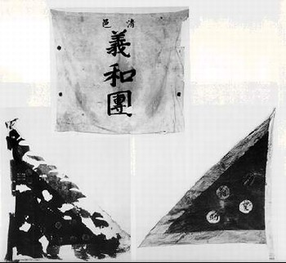
人教版八年级上册
第7课 抗击八国联军
第二单元
口 号
扶清灭洋
评 价
进步性：
鲜明地表达了中国人民反对帝国主义的斗争意志。
灭洋
局限性：
义和团对洋人、洋教以及轮船、铁路等统统排 斥，又具有盲目 排外的落后性。
扶清
反映出义和团对清政府的本质认识不清，对它抱有幻想。

Slide 9
二.抗击八国联军
原因
帝国主义镇压义和团运动
时间 八国
1900年6月
英、法、美、德、意、奥、日、俄
过程
义和团的廊坊阻击战、老龙头火车站围歼战、围攻外国使馆
①
②天津的失陷，英勇将士：聂士成； 八国联军侵占北京
结果
清与11国签订《辛丑条约》

Slide 10
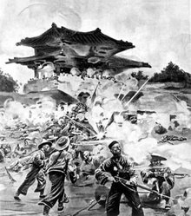
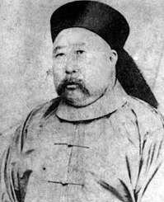
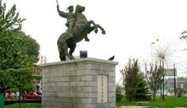
人教版八年级上册
第7课 抗击八国联军
第二单元
天津保卫战
天津义和团在清军帮助下，与侵略军在老龙头火车站展开激烈的争夺战，并炮轰紫竹林租界。
八国联军6000人向驻守八里台的聂士成军队反扑，聂士成陷入联军重重包围之中，仍沉着指挥，突围至八里台附近。此时聂士成双腿均已负伤，仍横刀跃马挺立桥头督战。进攻的德国将军苦战多时，仍未能得逞，于是集中炮弹和子弹射向聂士成和他的战马。转眼一匹战马倒下了，聂士成换乘另一匹，又倒下了，聂士成一连换乘了四匹战马，两腿先后被打断，身上数处受重伤。这时又一枚炮弹在他身边响起，弹片穿过头部，壮烈殉国。
血祭八里台
将军驱骑刀光寒，一跃桥头此生瞻。
聂公当年激扬处，多少青松配雨寒。

Slide 11
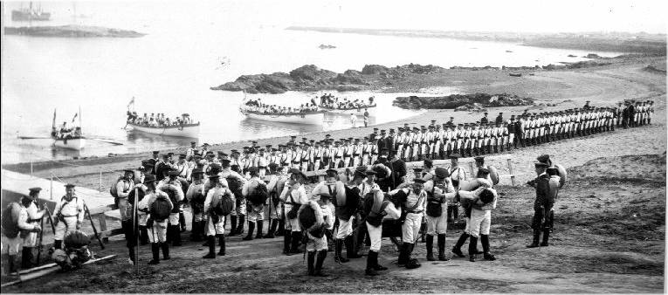
人教版八年级上册
第7课 抗击八国联军
第二单元
天津保卫战
八国联军在天津登陆
联军付出伤亡900余人的代价，并发射毒气炮后，攻陷天津。

Slide 12
人教版八年级上册
第7课 抗击八国联军
第二单元
8月4日，联军2万余人由天津进犯北京。
攻陷大沽炮台
攻占天津
攻占北京

Slide 13
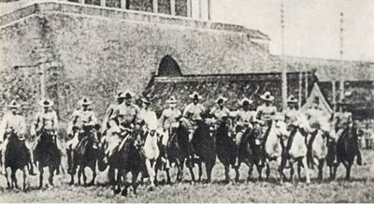
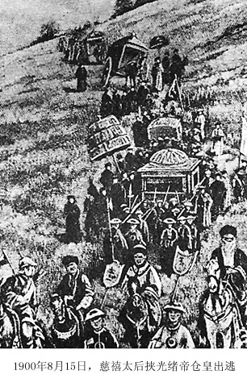
人教版八年级上册
第7课 抗击八国联军
第二单元
联军攻陷北京
8月14日，第一枚炮弹飞向北京，联军开始了总攻。
中国军队使用着极其简陋的武器顽强阻击。在据城而守的中国军人中，有一位姓舒的士兵阵亡了，他有一个1岁多的儿子，他的儿子长大成人后为自己取笔名为老舍，并在自传中直白地写下了童年最深的记忆——我们恨八国联军！
1900年8月15日，慈禧太后挟光绪仓皇出逃。

Slide 14
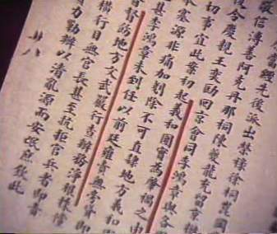
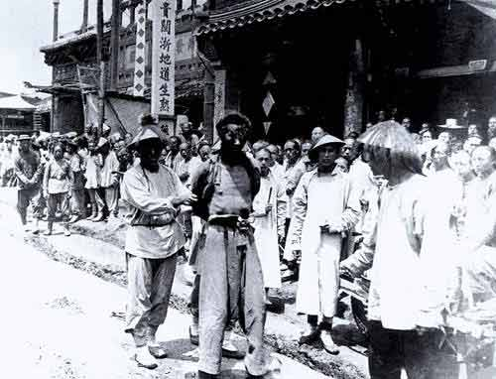
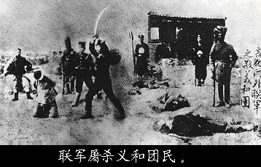
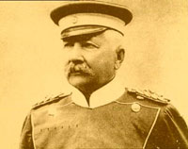
人教版八年级上册
第7课 抗击八国联军
第二单元
义和团运动的结果
慈禧下令剿杀义和团，并无耻地请求八国联军助剿。义和团在中外反势力的镇压下失败。
“中国群众……尚含有无限蓬勃生气”， “无论欧美、日本各国，皆无此脑力与兵力，可以统治此天下生灵四分之一”，“故瓜分一事，实为下策”。
慈禧颁布的“绞杀义和团”的诏令
听命于联军的巡捕将义和团团民押往刑场
八国联军统帅瓦德西
义和团运动的影响
沉重打击了帝国主义瓜分中国的野心，使侵略者不得不承认中国“尚含有无限蓬勃生气。”

Slide 15
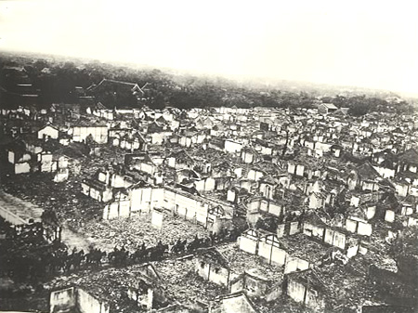
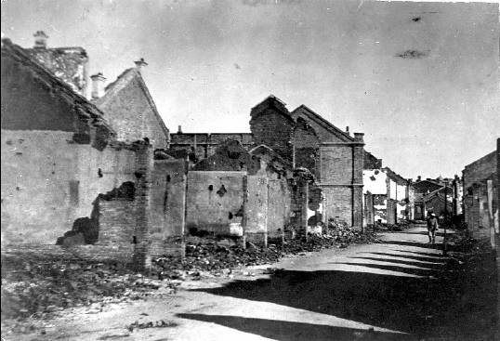
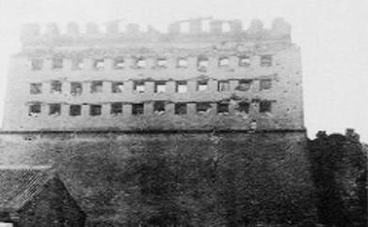
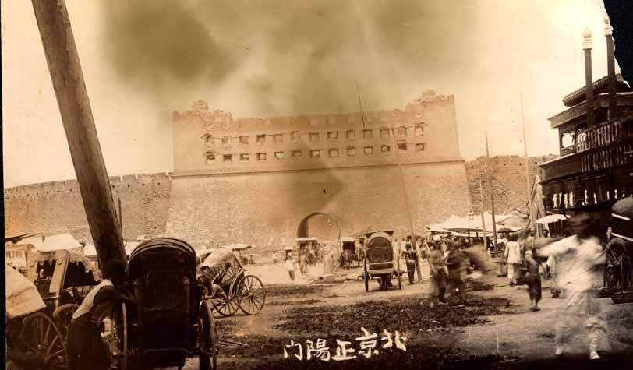
人教版八年级上册
第7课 抗击八国联军
第二单元
八国联军在北京的暴行
八国联军占领北京后，采取了报复性的屠杀、劫掠，充分暴露了侵略者的凶恶本质。
战争后满目废墟的北京
巷战后的街道
8月16日，中国军队仍在城中与八国联军巷战。晚上，联军占领全城。各国指挥官下令大掠3日，北京的劫难开始了——
被炮火毁坏的北京齐化门

Slide 16
人教版八年级上册
第7课 抗击八国联军
第二单元
八国联军在北京的暴行
八国联军在北京实际公开抢劫了8天，其后更继以私人抢劫，对北京城进行了一年多的大洗劫。《永乐大典》307册，经史子集4．6万余册，国库藏书4．7万余本，宝物2000余件，镀金佛3000余尊等，被尽行劫毁。联军掠走库银达 6000万两之多。仅日军从户部一处就抢走白银300万两——
太和殿镏金铜缸刮痕累累

Slide 17
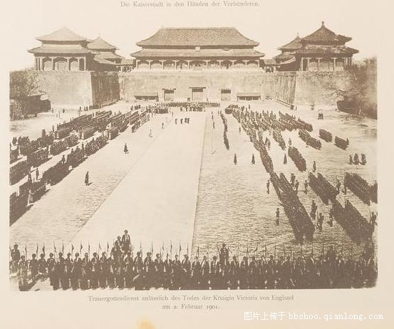
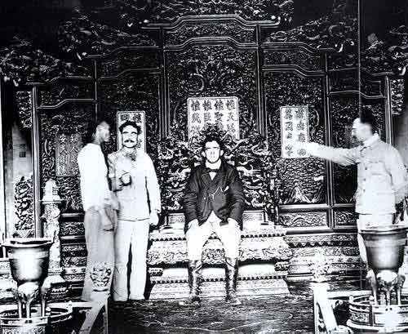
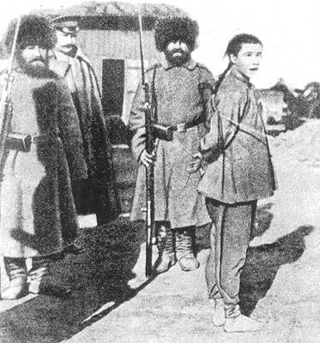
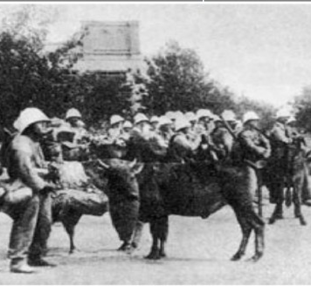
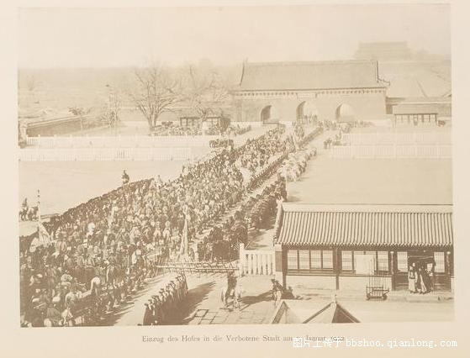
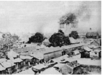
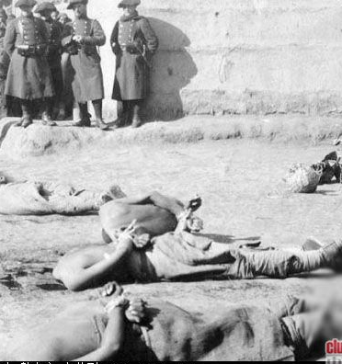
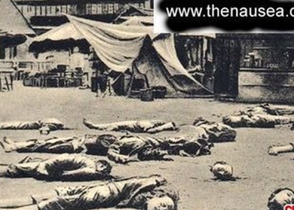
人教版八年级上册
第7课 抗击八国联军
第二单元
八国联军在北京的暴行
各国公使、商人纷纷进宫，坐在乾清宫的龙椅上，过了片刻皇帝瘾。
抢
掠
八国联军进入紫禁城
俄军在屠杀中国百姓
法国抢来的耕牛
炮火下燃烧的北京城
烧
杀
被屠杀中国百姓
联军所到之处，杀人、放火、抢劫，无数村镇沦为废墟，天津被烧毁三分之一，北京一片残墙断壁。

Slide 18
人教版八年级上册
第7课 抗击八国联军
第二单元
八国联军在北京的暴行
北京街头尸积如山。一位西方记者写道：“一队法国士兵将一群拳匪、兵丁、平民相与掺杂的中国人逼进城内的一死巷内，用机枪扫射约10到15分钟，直到不留一人。”
英国人记载说：“北京成了真正的坟场，到处都是死人，无人掩埋他们，任凭野狗啃食。”
德国人说：“北京今天已成为一个强盗世界。”
“所有中国此次所受毁损及抢劫之损失，其详数将永远不能查出，但为数必极重大无疑。”
——瓦德西

Slide 19
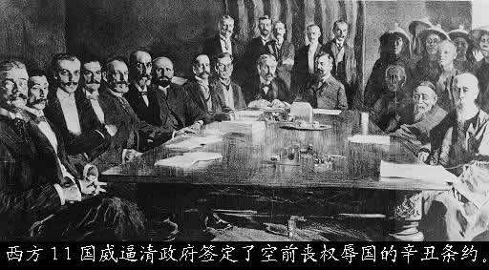
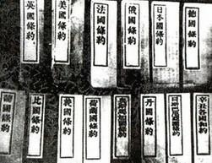
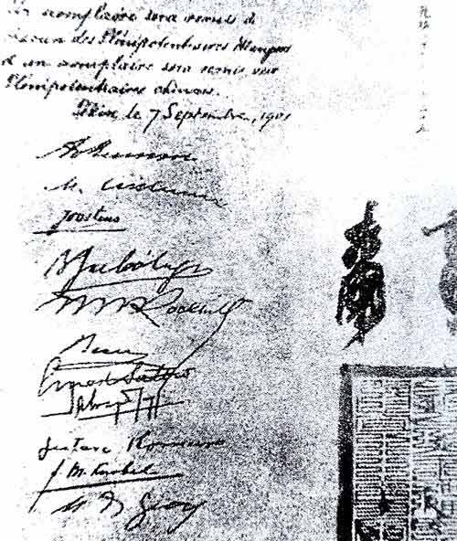
人教版八年级上册
第7课 抗击八国联军
第二单元
《辛丑条约》
时间
1901年
双方
清政府与英、美、俄、日、法、德、意、奥、比、荷、西11国

Slide 20
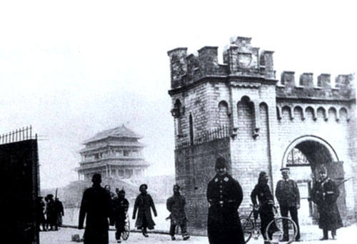
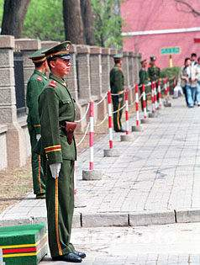
人教版八年级上册
第7课 抗击八国联军
第二单元
《辛丑条约》
增加了人民的负担，进一步控制了中国的经济命脉。
内 容
中国人民受中外反动势力联合镇压，清王朝成为洋人的朝廷
①清政府赔款白银4.5亿两，分39年还清，本息共计9.8亿两，以海关税、盐税等税收作担保。
使馆界成为国中之国。清政府完全处于各国军队的影响和控制之下。
②清政府保证严禁人民参加各种形式的反帝活动。
③清政府拆毁大沽炮台，允许外国军队驻扎在从北京到山海关的铁路沿线要地。
北京东交民巷驻扎的外国士兵
今天北京的外国使馆区
中国在军事上失去了自主权。
④划定北京东交民巷为使馆界，允许各国派兵驻守，不准中国人居住。
⑤改总理衙门为外务部，班列六部之前。
体现中国外交体制的近代化，但这种转变深深打上了屈辱的烙印。

Slide 21
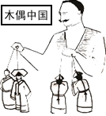
人教版八年级上册
第7课 抗击八国联军
第二单元
影 响
《辛丑条约》是中国近代史上赔款数目最庞大、主权丧失最严重的不平等条约。从此，清政府沦为帝国主义列强统治中国的工具，中国完全陷入半殖民地半封建社会的深渊。

Slide 22
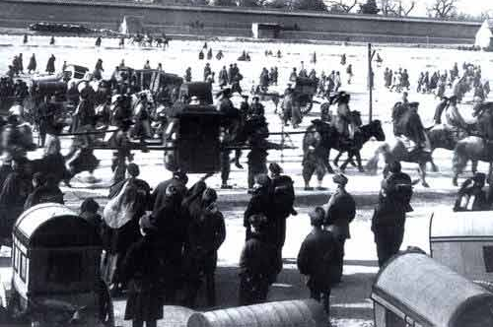
人教版八年级上册
第7课 抗击八国联军
第二单元
《辛丑条约》
条约签定后,列强承认慈禧太后执政合法，同意“两宫仍旧临朝”。慈禧挟光绪皇帝于1902年1月3日回到北京。

Slide 23
中国社会是怎样一步步变成半殖民地半封建社会的?
①1840—1842年的鸦片战争
清政府战败签订《南京条约》使中国开始变为半殖民地半封建社会;
② 1856—1860年的第二次鸦片战争
清政府战败签订《天津条约》、《北京条约》使中国半殖民地化程度进一步加深。
③ 1894—1895年的甲午中日战争
清政府战败签订《马关条约》，大大加深中国的半殖民地化程度
④ 1900—1901年的八国联军侵华战争签订《辛丑条约》
清政府被迫签订《辛丑条约》，使中国完全陷入了半殖民地半封建的社会深渊

